Slide 1

Python: Aplicações para Administração e Engenharia
Profª Leide Vieira

Slide 2
Objetivos de aula
Apresentação docente, do curso e dos objetivos
Instalar o Python e configurar uma IDE
Introduzir os conceitos básicos de programação
Realizar exercícios práticos simples

Slide 3

Apresentação docente

Slide 4
Profª Ma. Leide Aparecida Vieira
Mestra em Gestão e Desenvolvimento da Educação Profissional pelo Centro Paula Souza.
Graduada em Informática para Gestão de Negócios (Fatec). Licenciada em Informática pelas Faculdades Integradas de Ariquemes (FIAR).
Realiza pesquisas sobre: Uso de tecnologia na educação; Tecnologias assistivas.
Leciona há mais de 10 anos em educação profissional e tecnológica.
Atualmente é Professora de Ensino Superior da Faculdade Engenheiro Salvador Arena (Fesa).
Foi docente na Fatec e na Etec, bem como Tutora de Pós-Graduação no Senac.

Slide 5
Apresentação do curso

Slide 6
Apresentação do curso
Público-alvo: Alunos dos cursos de Administração e Engenharias, com pouco ou nenhum conhecimento prévio em programação.
Objetivo do curso: Capacitar os alunos a utilizarem a linguagem de programação Python como uma ferramenta essencial para resolver problemas em suas áreas de atuação.

Slide 7
Apresentação do curso
Avaliação
Participação e presença (mínimo de 75% de frequência)
Exercícios práticos realizados durante as aulas
Projeto final, com apresentação e documentação

Slide 8
Apresentação do curso
Conteúdo programático
Introdução ao Python: Ambiente de desenvolvimento e primeiros passos.
Estruturas de controle: condicionais e repetição. Coleções. Manipulação de arquivos.
Funções e módulos.
Introdução a bibliotecas.
Introdução à Análise de dados. Visualização de dados.
Automação de tarefas. Criação de relatórios automatizados.
Simulações com Python.
Desenvolvimento de projetos práticos.

Slide 9
Apresentação do curso
Referências:
CRUZ, Felipe. Python: escreva seus primeiros programas. São Paulo: Casa do Código, 2018.
DOWNEY, Allen B. Pense em Python: pense como um cientista da computação. São Paulo: Novatec, 2019.
GUILHON, André et al. (org.). Jornada Python: uma jornada imersiva na aplicabilidade de uma das mais poderosas linguagens de programação do mundo. Rio de Janeiro, RJ: Brasport, 2022. (Acervo virtual)
MENEZES, Nilo Ney Coutinho. Introdução à programação com Python: algoritmos e lógica de programação para iniciantes. São Paulo: Novatec, 2022.
PYTHON SOFTWARE FOUNDATION. Python Language Site: Documentation. Página de documentação. Disponível em: <https://docs.python.org/3/>

Slide 10
Aula 1: Introdução à Programação com Python
Curso de Python:
Aplicações para Administração e Engenharia

Slide 11
História
Criado por Guido van Rossum nos anos 1990.
Em 2001, foi formada a Python Software Foundation (PSF, consulte https://www.python.org/psf ), uma organização sem fins lucrativos criada especificamente para possuir propriedade intelectual relacionada ao Python.
Versão atual 3.13.0 (Outubro/2024).

Slide 12
Por que Python?
Python foi projetado para facilitar a leitura e tem algumas semelhanças com a língua inglesa com influência da matemática.
Usa novas linhas para completar um comando, ao contrário de outras linguagens de programação que geralmente usam ponto-e-vírgula ou parênteses.
Possui uma sintaxe que permite escrever programas com menos linhas do que algumas outras linguagens de programação.
Funciona em diferentes plataformas (Windows, Mac, Linux, Raspberry Pi, etc).

Slide 13
Caracteríticas do Python
Python é uma linguagem de uso geral:
Linguagem de alto nível (mais próxima da nossa língua – humanos);
Requer menos código para concluir tarefas que são básicas;
Conjunto de bibliotecas rico em funcionalidades;
Ágil, fácil e objetiva;
Multiplataforma;
Linguagem de fonte livre e aberta;
100% gratuita.

Slide 14
Instalação

Slide 15
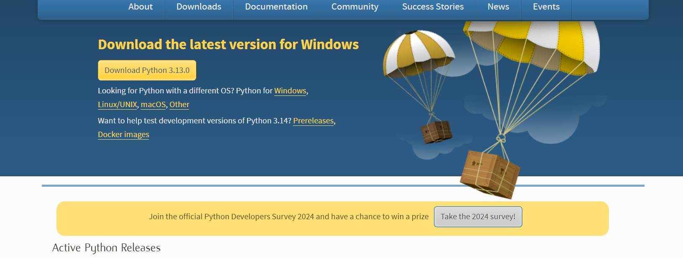
Instalação do Python
https://www.python.org/downloads

Slide 16
Algumas IDEs para Python
Uma IDE é a sigla para Integrated Development Environment (Ambiente de Desenvolvimento Integrado) e indica um software que reúne ferramentas comuns de desenvolvedor em uma única Interface Gráfica do Usuário (GUI). Você pode escrever e testar softwares a partir de uma IDE, e ela geralmente utiliza:
Editor de código-fonte: contribui para a criação de códigos por meio de diversas funcionalidades.
Automação de construção local: cria uma compilação local do software, como a compilação de código fonte do computador. Sua função é automatizar tarefas repetitivas e simples.
Depurador: programa para testar outros programas.

Slide 17
Algumas IDEs para Python
Para Iniciantes: Thonny, IDLE ou Google Colab.
Para Desenvolvimento Profissional: PyCharm ou Visual Studio Code.
Para Ciência de Dados: Jupyter Notebook, Google Colab, Anaconda ou Spyder.

Slide 18
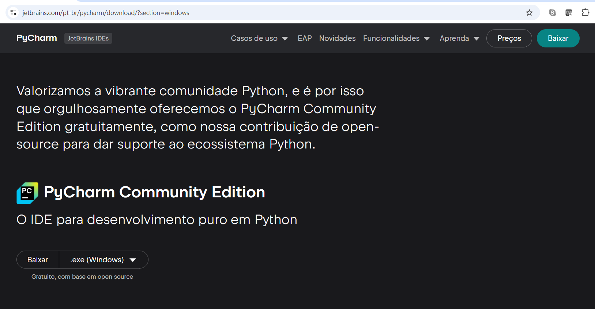
Instalação do PyCharm

Slide 19
Começando a desenvolver

Slide 20
Sintaxe Básica
A linguagem Python não necessita de limitadores para identificar seu códigos. Assim, o início e fim do código é dado pela indentação das linhas, ou seja, a tabulação utilizada. Comandos que estejam na mesma direção estarão contidos dentro do mesmo bloco de instruções.
Deste modo, não há necessidade de encerrar as linhas com ponto-e-vírgula.
No Python os arquivos de programas possuem a extensão .py.
Como boa prática, para gerar um código executável faz-se necessário criar um programa com o comando:
“if __name__ == "__main__":”.

Slide 21
Sintaxe – Um primeiro programa típico
Tradicionalmente, o primeiro programa escrito em uma nova linguagem de programação é chamado de “Ola Mundo!” porque tudo que ele faz é apresentar as palavras “Ola Mundo!”. Em Python, ele é assim:
print("Ola Mundo!")
Isso é um exemplo da função print, que na realidade não “imprime” nada em papel. Ela apresenta um valor na tela. Note que as aspas no programa marcam o começo e o fim do texto. Elas não aparecem no resultado final.

Slide 22
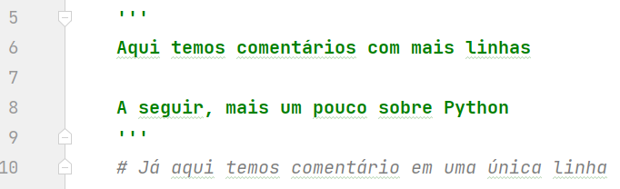
Comentários
Para realizar comentário em uma única linha em Python, utilizar #
Para comentar várias linhas, usar três aspas simples seguidas ‘’’ (Possível apenas a partir da versão 3.11)

Slide 23
Variáveis
Em qualquer programa de computador, sempre existirá a necessidade de se guardar valores na memória, e isso é feito através de variáveis, que podem ser definidas simplificadamente como nomes que se referem a lugares na memória onde são guardados valores.
Assim, uma variável é uma associação entre um nome e um valor.

Slide 24
Variáveis
Atribuindo valores
Se quisermos associar um valor a uma variável, usamos o operador = (igual):
É possível também atribuir um valor a uma variável ao mesmo tempo que ela é declarada, o que é chamado de inicializar a variável.
a = 5

Slide 25
Variáveis
Python é uma linguagem dinamicamente tipada. Isso quer dizer que não é necessário tipar as variáveis para usa-las. Seu tipo é modificado dependendo do tipo de seu valor.
Se ainda assim for necessário tipar as variáveis em Python, podemos utilizar alguns métodos para isso, como nos exemplos a seguir:
a = float(22/5)
b = int(4.5)
c = int(3.9)
d = int(0xff563)
e = float(int(3.9))
f = int(float(3.9))
g = int(float(3))
h = round(3.9)
i = round(3)
j = int(round(3.9)

Slide 26
Variáveis
Outra forma de tipar seria utilizando Cast de Tipo: float(), int(), str(), list()
Exemplo:
base = float(input("Digite a base do triângulo: "))
altura = int(input("Digite a altura do triângulo: "))

Slide 27
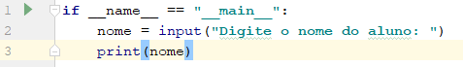
Entrada e saída de dados
Como vimos, para saída de dados no Python utilizamos o comando print().
Já para a entrada de dados, usamos o comando input().
É possível informar um texto que aparecerá impresso na tela para que o usuário saiba que o programa está esperando a entrada de um valor via digitação. Veja o exemplo:

Slide 28
Entrada e saída de dados
O input lê os dados como string. Você pode usar o comando type para saber o tipo que o Python atribuiu a uma variável.
Veja no exemplo a seguir:

Slide 29
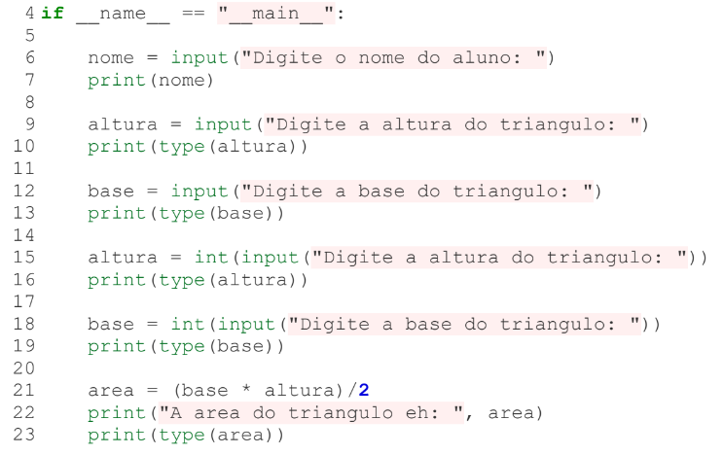

Slide 30
Exemplos práticos

Slide 31
Exemplos Práticos:
1. Saudação personalizada
2. Soma de dois números
1. Saudação personalizada:
nome = input('Digite seu nome: ')
print(f'Olá, {nome}, seja bem-vindo!')
2. Soma de dois números:
num1 = int(input('Digite o primeiro número: '))
num2 = int(input('Digite o segundo número: '))
soma = num1 + num2
print(f'A soma é: {soma}')

Slide 32
Quebras de linha em Python

Slide 33
Quebras de linha em Python
Em Python o caractére “;” pode ser usado para finalizar uma instrução, no entanto isso não é comum nem recomendado. Uma instrução em Python termina automaticamente quando uma quebra de linha é encontrada.
É uma boa prática manter o código com no máximo 79 caractéres por linha, o que pode impossibilitar a escrita de algumas instruções mais elaboradas.

Slide 34
Quebras de linha em Python
Para contornar isso, é possível quebrar uma instrução em várias linhas de duas formas (além de ignorar a regra do 79 caractéres, o que pode ser feito vez ou outra):
Explicita: terminando uma linha com o caractére “\” e continuando na linha de baixo.
Implicita: expressões em parenteses, colchetes e chaves podem ser continuadas em uma nova linha sem a necessidade da barra invertida.

Slide 35
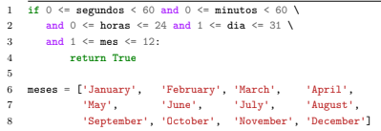
Quebras de linha em Python
Explícita
Implícita

Slide 36
Operadores

Slide 37
Operadores
Os operadores nas linguagens de programação são utilizados nas etapas de processamento para a construção da lógica, possibilitando ações específicas sobre os dados.
A seguir listamos esses operadores.

Slide 38
Operadores Aritméticos
Operador | Símbolo | Exemplo
Adição | + | a+b
Subtração | - | a-b
Multiplicação | * | a*b
Divisão | / | a/b
Módulo (resto divisão) | % | a%b
Potenciação | math.pow(a,b) | math.pow(a,2)
Incremento | += 1 | a += 1
Decremento | -= 1 | a -= 1

Slide 39
Outros Operadores Aritméticos
** exponenciação ‒ operando esquerdo elevado à potência do operando direito, por exemplo:
2 ** 3 = 2 * 2 * 2 = 8)
// floor/divisão inteira ‒ retorna um número resultante da divisão, mas arredondado para o número inteiro mais próximo, por exemplo:
3 // 2.0 = 1.0)

Slide 40
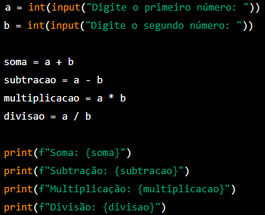
Exemplo
O código ao lado é um programa que lê dois números inteiros e calcula a soma, a subtração, a multiplicação e a divisão entre eles.

Slide 41
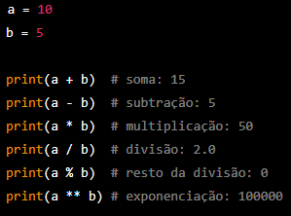
Exemplo
Outra forma de uso:

Slide 42
Operadores de Comparação
Operador | Símbolo | Exemplo
Igualdade | == | a == b
Diferença | != | a != b
Maior | > | a > b
Menor | < | a < b
Maior ou igual | >= | a >= b
Menor ou igual | <= | a <= b

Slide 43
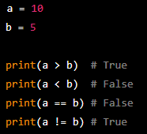
Operadores de Comparação

Slide 44
Operadores Lógicos
Operador | Símbolo | Exemplo
E | and | a and b
OU | or | a or b
NÃO | not | not a

Slide 45
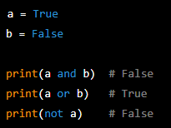
Operadores Lógicos

Slide 46
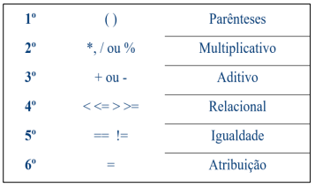
Hierarquia das Operações

Slide 47
Import

Slide 48
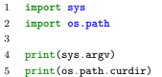
Import
Grande parte das funcionalidades da Python estão em suas bibliotecas. Para usar uma biblioteca ela deve primeiramente ser importada:

Slide 49
Pacote Math

Slide 50
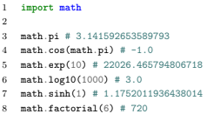
Pacote Math
Funções e constantes matemáticas podem ser encontradas no pacote math.

Slide 51
Pacote String

Slide 52
Criação de String
Strings podem ser criadas usando aspas simples, duplas ou 3 aspas simples ou duplas, sendo estas últimas normalmente utilizadas para docstrings e strings de múltiplas linhas.

Slide 53
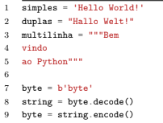
Criação de String

Slide 54
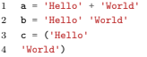
Concatenação de Strings
Strings podem ser concatenadas usando o operador +. Também é possível simplesmente escrever as duas strings uma após a outra ou em várias linhas usando parênteses.

Slide 55
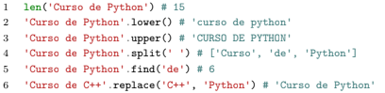
Métodos comuns
Alguns métodos mais utilizados são listados abaixo.

Slide 56
Formatando a Saída em Python

Slide 57
Formatando a Saída em Python
É possível especificar uma máscara no comando print para imprimir números com um determinado formato.
Pode-se, por exemplo, fazer com que um float seja impresso com apenas duas casas decimais.
print(“%.2f” % variável)
f é usado para números decimais
d é usado para números inteiros

Slide 58
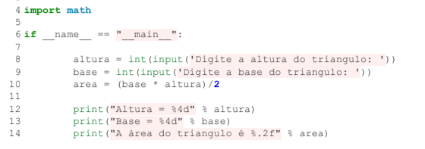
Formatando a Saída em Python

Slide 59

Formatando a Saída em Python
Também é possível imprimir várias variáveis ao mesmo tempo. Veja o exemplo a seguir:

Slide 60
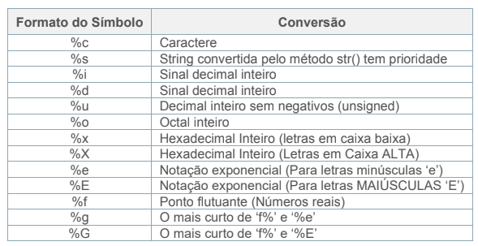
Formatando a Saída em Python
Existem outros formatos de símbolos e sua conversão de acordo com a referência para os diversos tipos de dados. Veja a tabela a seguir:

Slide 61
Saiba mais
https://docs.python.org/pt-br/3/tutorial/index.html
https://www.w3schools.com/python/default.asp
https://python.org.br

Slide 62

Dúvidas?

Slide 63

Atividade prática

Slide 64
Atividade prática
Crie um código que leia dois números inteiros e exiba o resultado da divisão inteira entre eles.
Desenvolva um programa que peça dois números ao usuário e compare-os, informando se o primeiro número é maior, menor ou igual ao segundo.
Faça um código que leia o peso e a altura de uma pessoa e calcule o seu índice de massa corporal (IMC), seguindo a fórmula IMC = peso / altura^2.
Faça um código que leia o valor da base e da altura de um triângulo e exiba o valor da área, considerando a fórmula A = (base * altura) / 2.
Crie um código que obtenha o primeiro nome do usuário e, em seguida, o sobrenome. Exibir o nome completo na tela e o exiba em letras minúsculas e, além disso, também em letras maiúsculas.
Modifique o código original para pedir ao usuário que insira seu nome completo, separando o primeiro e o último nome com um espaço. Em seguida, use o método "split()" para separar o nome em suas partes componentes e exibir o nome completo em letras minúsculas e maiúsculas.

Slide 65

Hora de codar

